Slide 1
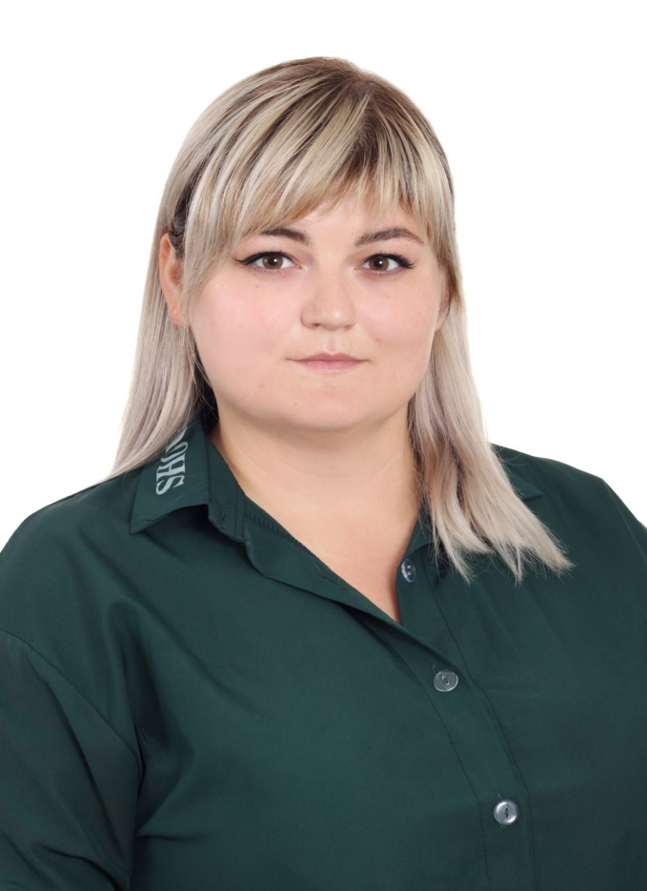
УЧРЕЖДЕНИЕ ОБРАЗОВАНИЯ
“БОРИСОВСКИЙ ГОСУДАРСТВЕННЫЙ КОЛЛЕДЖ”
ПОРТФОЛИО
Волковой
Екатерины Дмитриевны
мастера производственного обучения

Slide 2
СОДЕРЖАНИЕ
Общие сведения о мастере производственного обучения
Педагогическое кредо
Сведения о повышении квалификации
Результативность педагогической деятельности:
результативность участия педагога
результативность участия учащихся в конкурсах
Трансляция педагогического опыта
Творческие проекты

Slide 3
Общие сведения о мастере производственного обучения
Волкова Екатерина Дмитриевна
ДАТА РОЖДЕНИЯ:
09.04.1999
Среднее специальное
ОБРАЗОВАНИЕ:
Окончила:
в 2020 году индустриально-педагогический колледж учреждения образования “Витебский государственный технологический университет” по специальности “Парикмахерское искусство и декоративная косметика”, квалификациям “Художник-модельер”, “Мастер производственного обучения”

Slide 4
Прошла обучение:
с 2017 по 2020 год в индустриально-педагогическом колледже учреждения образования “Витебский государственный технологический университет” по образовательной программе профессиональной подготовки рабочих по профессии “Парикмахер” 4 разряда
с 2017 по 2020 год в индустриально-педагогическом колледже учреждения образования “Витебский государственный технологический университет” по образовательной программе профессиональной подготовки рабочих по профессии “Визажист”
4 разряда
в 2022 году в частном учреждении дополнительного образования взрослых “Центр подготовки, повышения квалификации и переподготовки рабочих “ПрофиСтарт” по профессии “Мастер по маникюру” 4 разряда

Slide 5
Общие сведения о мастере производственного обучения
КВАЛИФИКАЦИОННАЯ КАТЕГОРИЯ:
первая, 09.09.2024г
СТАЖ РАБОТЫ В УЧРЕЖДЕНИИ ОБРАЗОВАНИЯ “БОРИСОВСКИЙ ГОСУДАРСТВЕННЫЙ КОЛЛЕДЖ”:
4 года
В колледже преподаю следующие учебные предметы: “Производственное обучение”, “Технология парикмахерских работ”, “Технология макияжных работ”, “Санитария и гигиена”, “Специальное рисование с основами пластической анатомии”

Slide 6
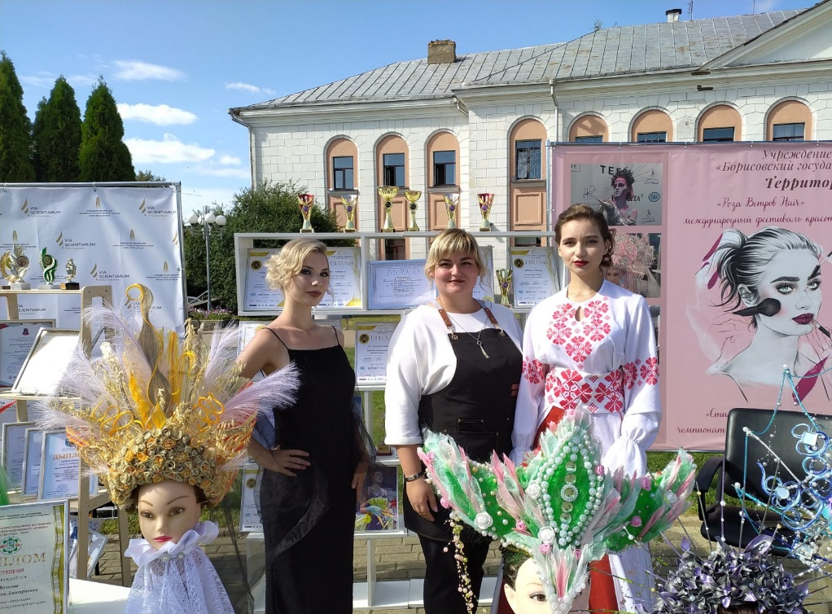
Педагогическое кредо
“Обучай, вдохновляй, развивай креативность и творческие навыки своих учеников на пути к мастерству, и они достигнут успеха!”
Мой девиз
Развиваться! Развивать!
Вдохновляться! Вдохновлять!
Творить! Любить! Хотеть все знать!
Чтоб лучшим педагогом стать!

Slide 7
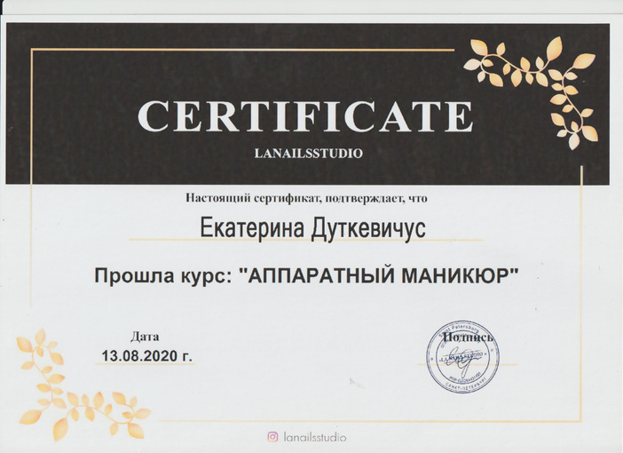
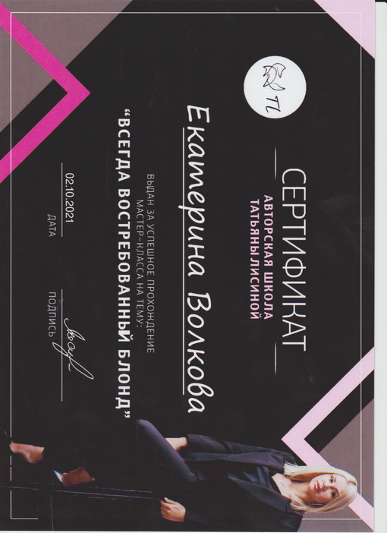
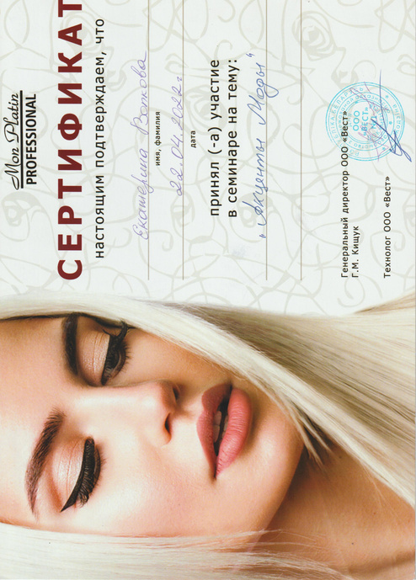
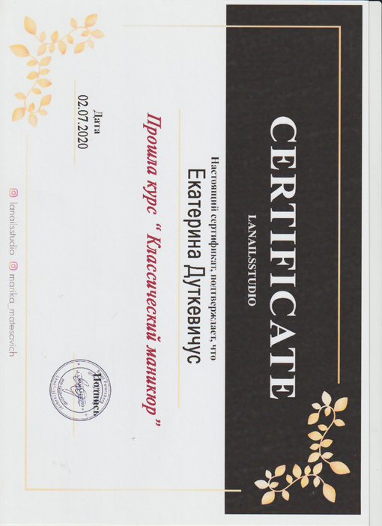
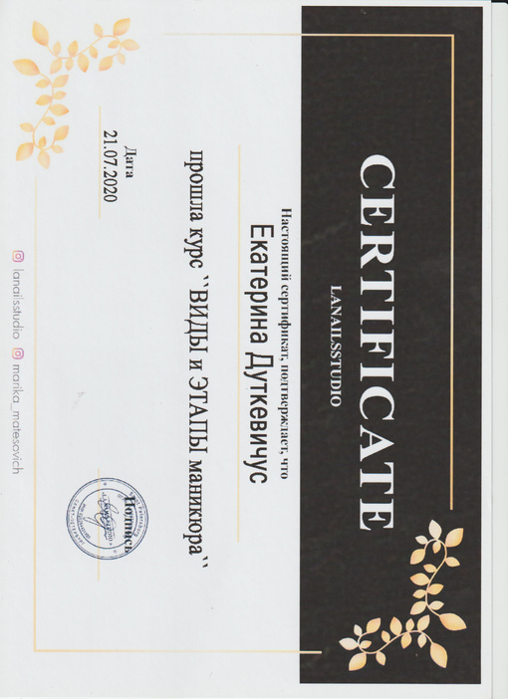
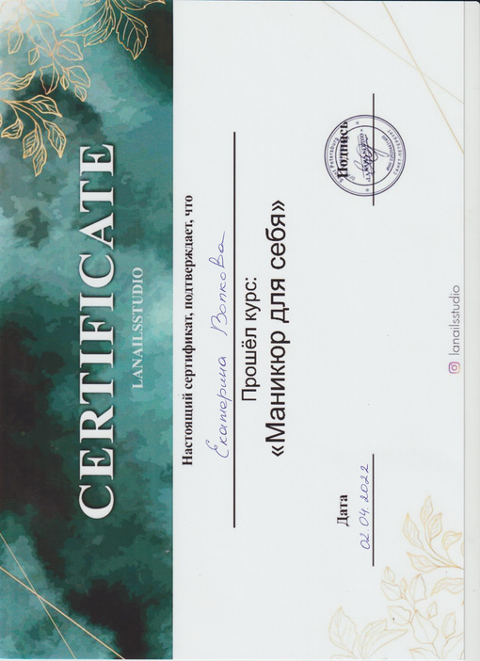
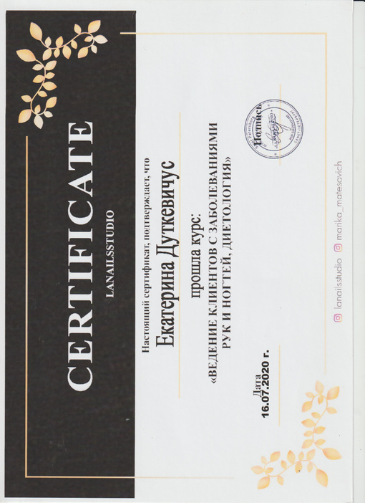
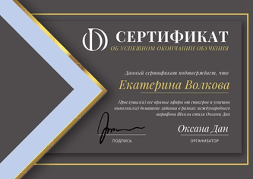
Сведения о повышении квалификации
2020год
2021год
2022год
2024год

Slide 8
Результативность педагогической деятельности
РЕЗУЛЬТАТИВНОСТЬ УЧАСТИЯ ПЕДАГОГА

Slide 9
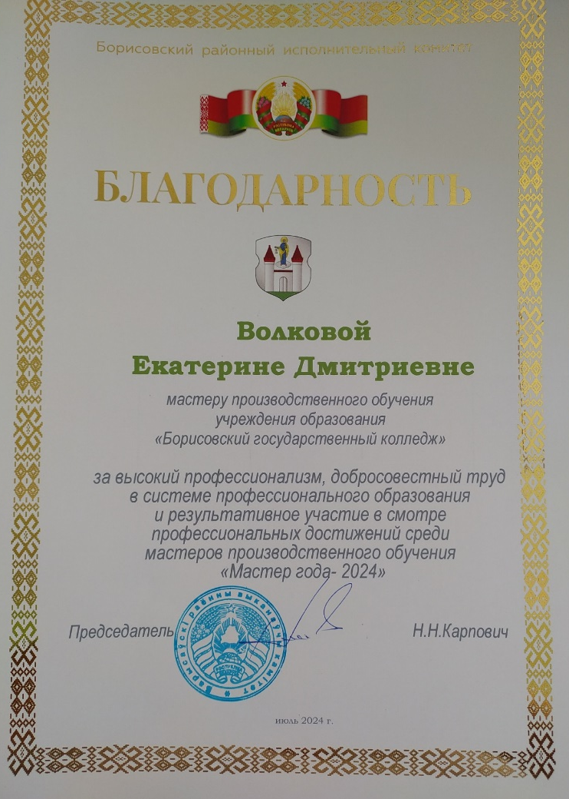
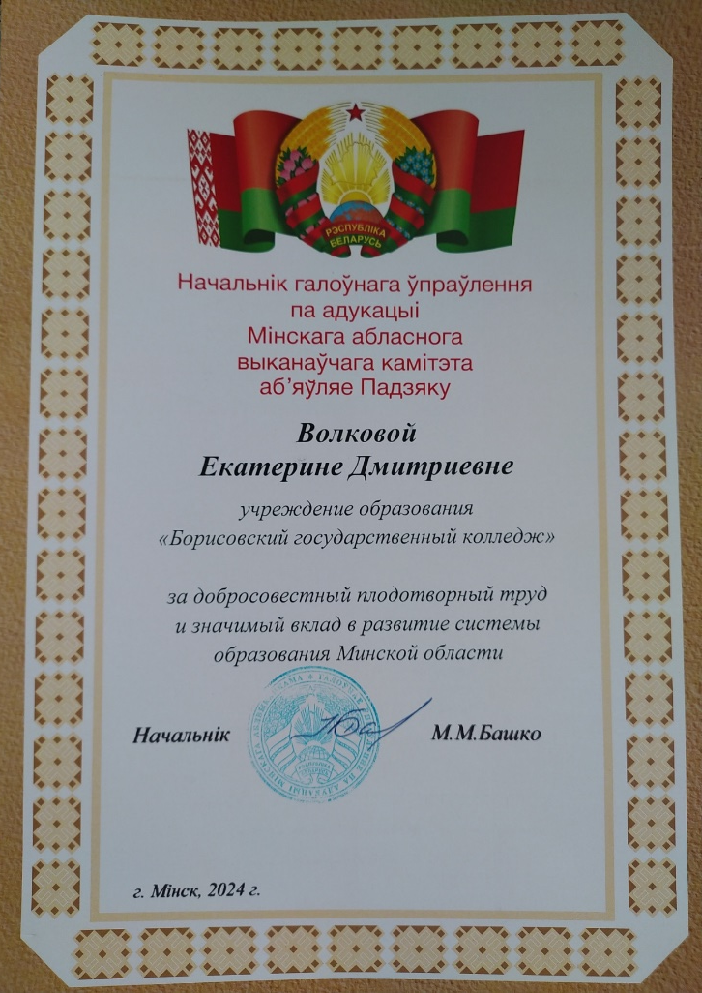
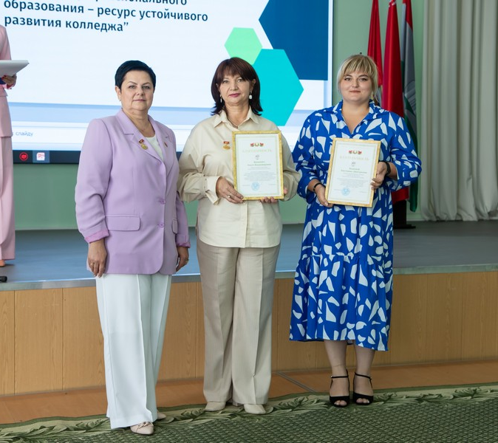
Результативность педагогической деятельности
РЕЗУЛЬТАТИВНОСТЬ УЧАСТИЯ ПЕДАГОГА

Slide 10
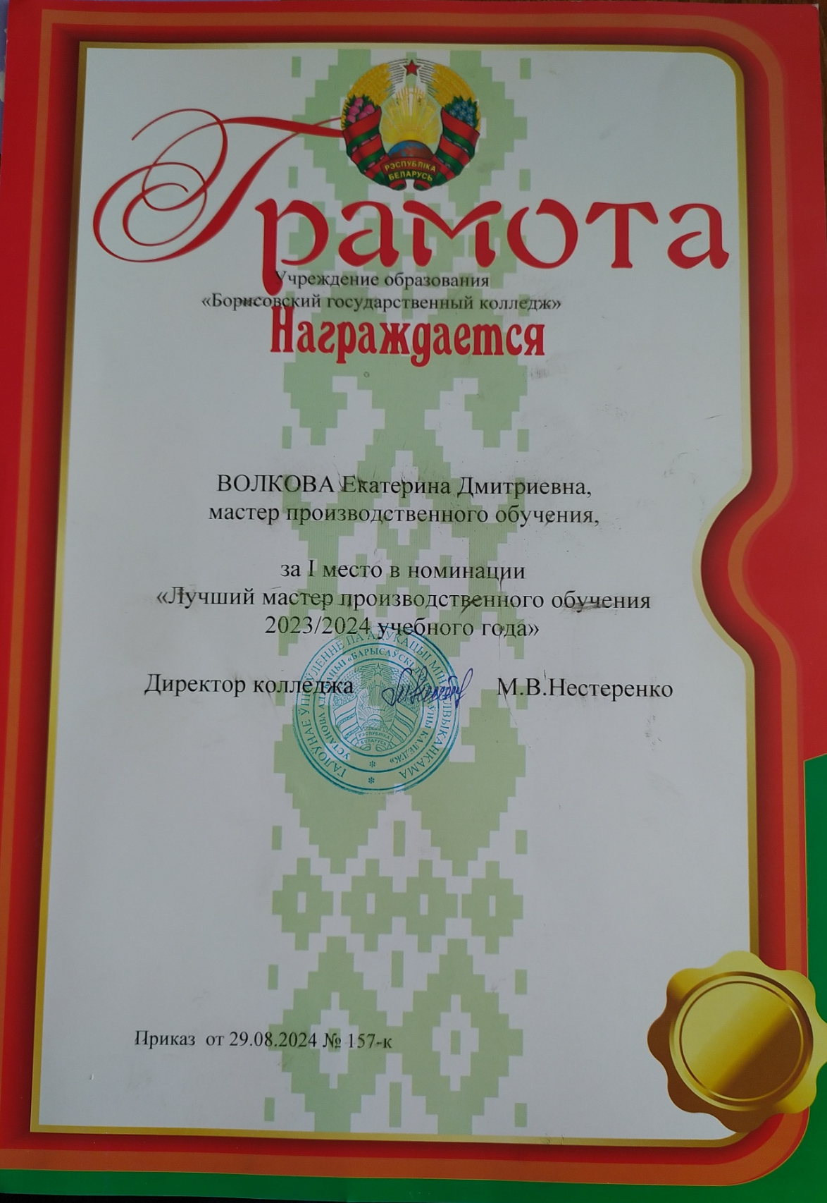
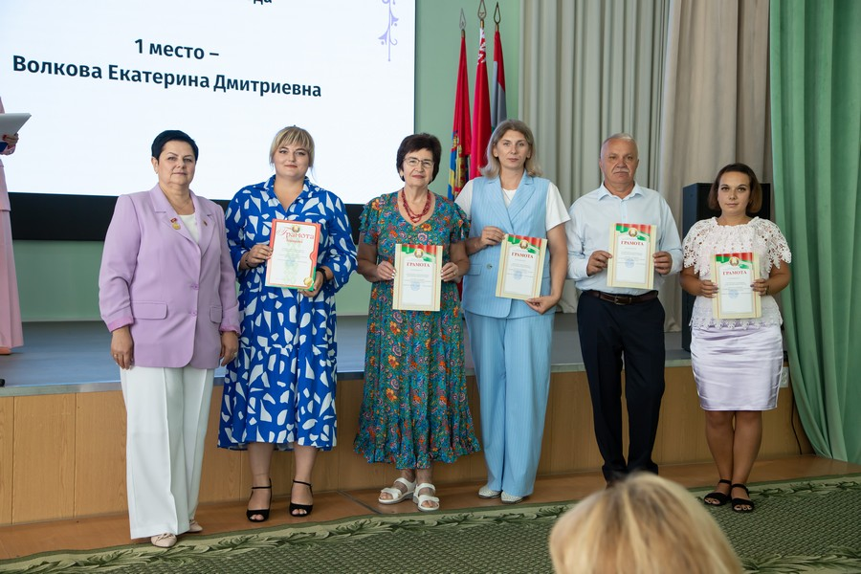
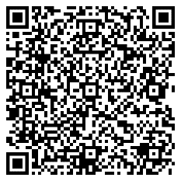
Результативность педагогической деятельности
РЕЗУЛЬТАТИВНОСТЬ УЧАСТИЯ ПЕДАГОГА

Slide 11
Результативность педагогической деятельности
Областной этап профессионального мастерства педагогических работников и учащихся учреждений профессионально-технического и среднего специального образования по компетенции “Парикмахерское искусство”
РЕЗУЛЬТАТИВНОСТЬ УЧАСТИЯ ПЕДАГОГА

Slide 12
IV республиканский конкурс профессионального мастерства “WorldSkills Belarus 2020” по компетенции “Парикмахерское искусство”
Областной этап Республиканского смотра-конкурса художественных коллективов и индивидуальных исполнителей “АРТ-вакацыi - 2023”
РЕЗУЛЬТАТИВНОСТЬ УЧАСТИЯ УЧАЩИХСЯ
В КОНКУРСАХ
Результативность педагогической деятельности
Областной конкурс профессионального мастерства педагогических работников и учащихся учреждений профессионально-технического и среднего специального образования по компетенции “Парикмахерское искусство”

Slide 13
Результативность педагогической деятельности
РЕЗУЛЬТАТИВНОСТЬ УЧАСТИЯ УЧАЩИХСЯ
В КОНКУРСАХ

Slide 14
Результативность педагогической деятельности
«Роза Ветров Hair-2022»
РЕЗУЛЬТАТИВНОСТЬ УЧАСТИЯ УЧАЩИХСЯ
В КОНКУРСАХ

Slide 15
Результативность педагогической деятельности
«Областной конкурс профессионального мастерства педагогических работников и учащихся учреждения профессионально-технического и среднего специального образования по компетенции
«Парикмахерское искусство»
РЕЗУЛЬТАТИВНОСТЬ УЧАСТИЯ УЧАЩИХСЯ
В КОНКУРСАХ

Slide 16
Результативность педагогической деятельности
Конкурс профессионального мастерства
“Сузор’е стылю”
РЕЗУЛЬТАТИВНОСТЬ УЧАСТИЯ УЧАЩИХСЯ
В КОНКУРСАХ

Slide 17
Результативность педагогической деятельности
«Роза Ветров Hair-2023»
РЕЗУЛЬТАТИВНОСТЬ УЧАСТИЯ УЧАЩИХСЯ
В КОНКУРСАХ

Slide 18
Результативность педагогической деятельности
«Роза Ветров Hair-2023»
РЕЗУЛЬТАТИВНОСТЬ УЧАСТИЯ УЧАЩИХСЯ
В КОНКУРСАХ

Slide 19
Результативность педагогической деятельности
Чемпионат Республики Беларусь
по парикмахерскому искусству, ногтевому сервису, визажу, дизайну ногтей и ресниц “Стиль и красота-2023”
РЕЗУЛЬТАТИВНОСТЬ УЧАСТИЯ УЧАЩИХСЯ
В КОНКУРСАХ

Slide 20
Результативность педагогической деятельности
РЕЗУЛЬТАТИВНОСТЬ УЧАСТИЯ УЧАЩИХСЯ
В КОНКУРСАХ

Slide 21
Трансляция педагогического опыта
ВЫСТУПЛЕНИЕ НА ЗАСЕДАНИИ ПЕДАГОГИЧЕСКОГО СОВЕТА
ПО ТЕМЕ “КОНКУРСЫ ПРОФЕССИОНАЛЬНОГО МАСТЕРСТВА, КАК ФАКТОР ПРОФЕССИОНАЛЬНОГО СТАНОВЛЕНИЯ БУДУЩЕГО ВЫПУСКНИКА”

Slide 22
Трансляция педагогического опыта
ВЫСТУПЛЕНИЕ НА ЗАСЕДАНИИ ЦИКЛОВОЙ КОМИССИИ ПО ТЕМЕ САМООБРАЗОВАНИЯ “ИНТЕРНЕТ-ПОДДЕРЖКА
КАК ВСПОМОГАТЕЛЬНЫЙ РЕСУРС
ПРИ ОРГАНИЗАЦИИ УЧЕБНЫХ ЗАНЯТИЙ”

Slide 23
Трансляция педагогического опыта
ОТКРЫТОЕ УЧЕБНОЕ ЗАНЯТИЕ
НА ТЕМУ ”ВЫПОЛНЕНИЕ СЛОЖНОГО ВЕЧЕРНЕГО МАКИЯЖА ДЛЯ ФОТО И ТЕЛЕВИДЕНИЯ”

Slide 24
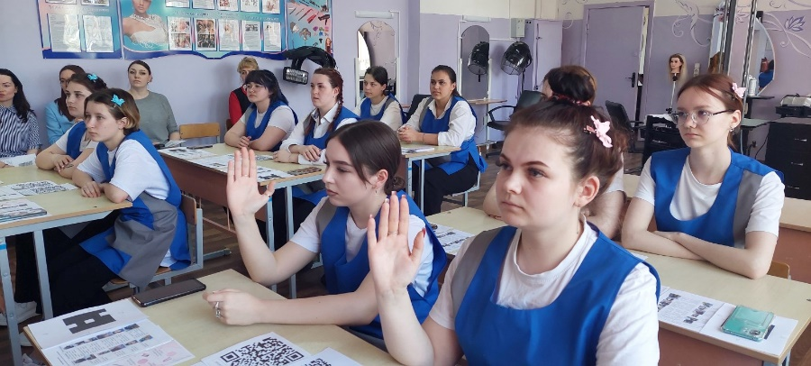
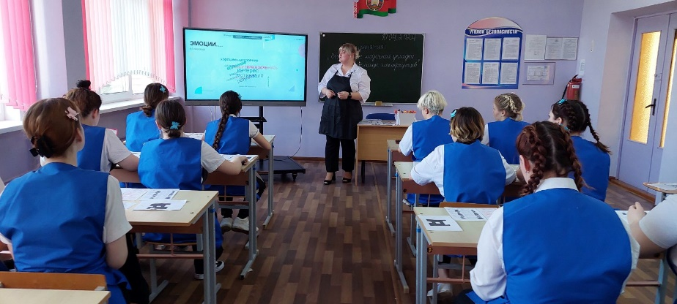
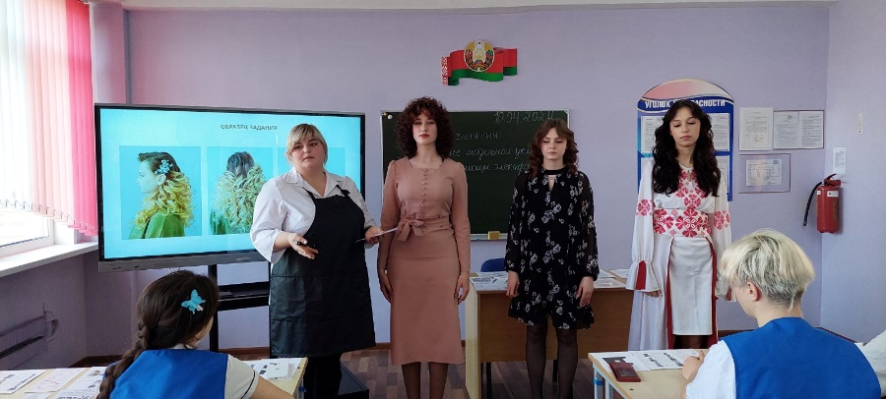
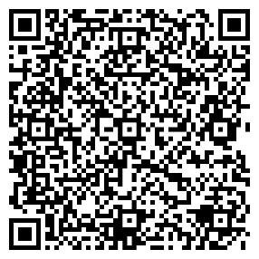
Трансляция педагогического опыта
Открытое учебное занятие
В рамках ХІІI педагогического марафона «Педагог - качество, доступность и развитие»

Slide 26
Творческий проект “Времена года”
«Вдохновение черпаю в дивной природы красе...»

Slide 27
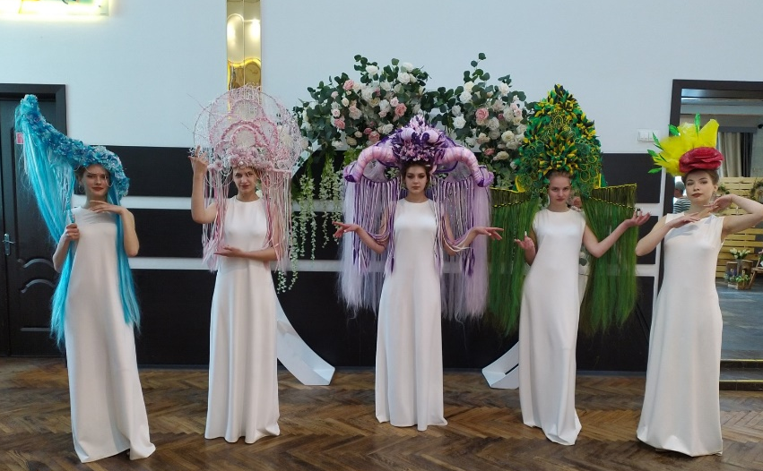
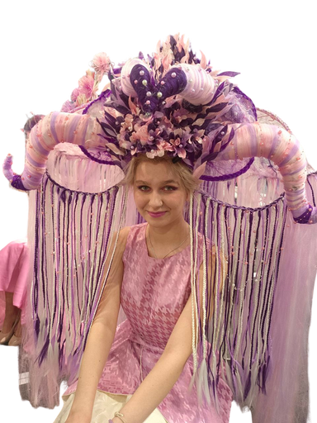
Творческий проект “Дива”
«Меня всегда вдохновляла красота женщин. Я пытаюсь показать то, насколько они разные.
Красоту, которая вне времени»

Slide 28
Творческий проект “Шляхi Спадчыны”
«Беларусь… сколько прекрасного в одном слове. Богатая история нашей страны, этническая культура Беларуси, природные богатства, особенности областей и Беларуси в целом — все это вдохновляет меня на создание патриотической коллекции»
«Мои достижения тебе – Беларусь!»

Slide 29
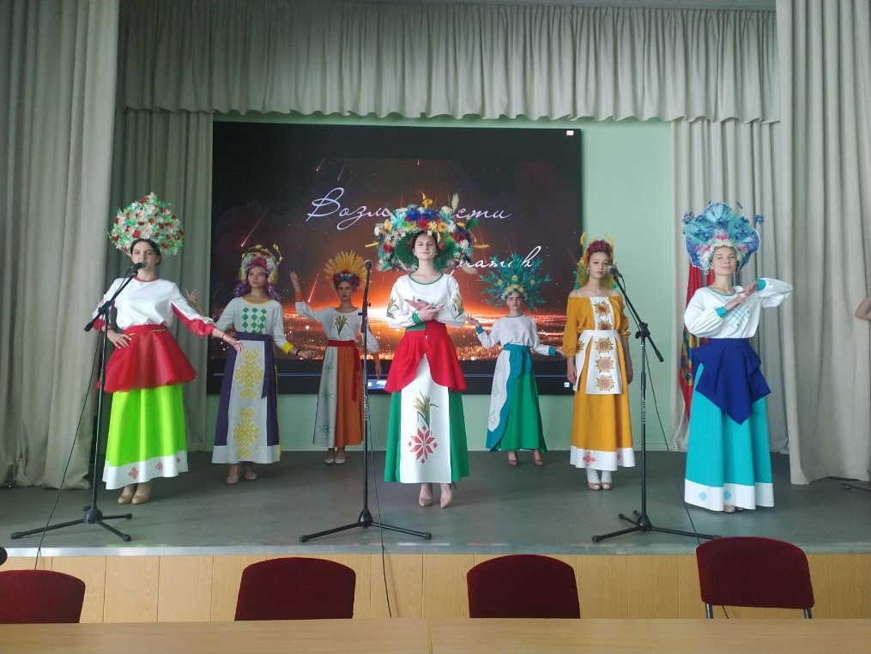
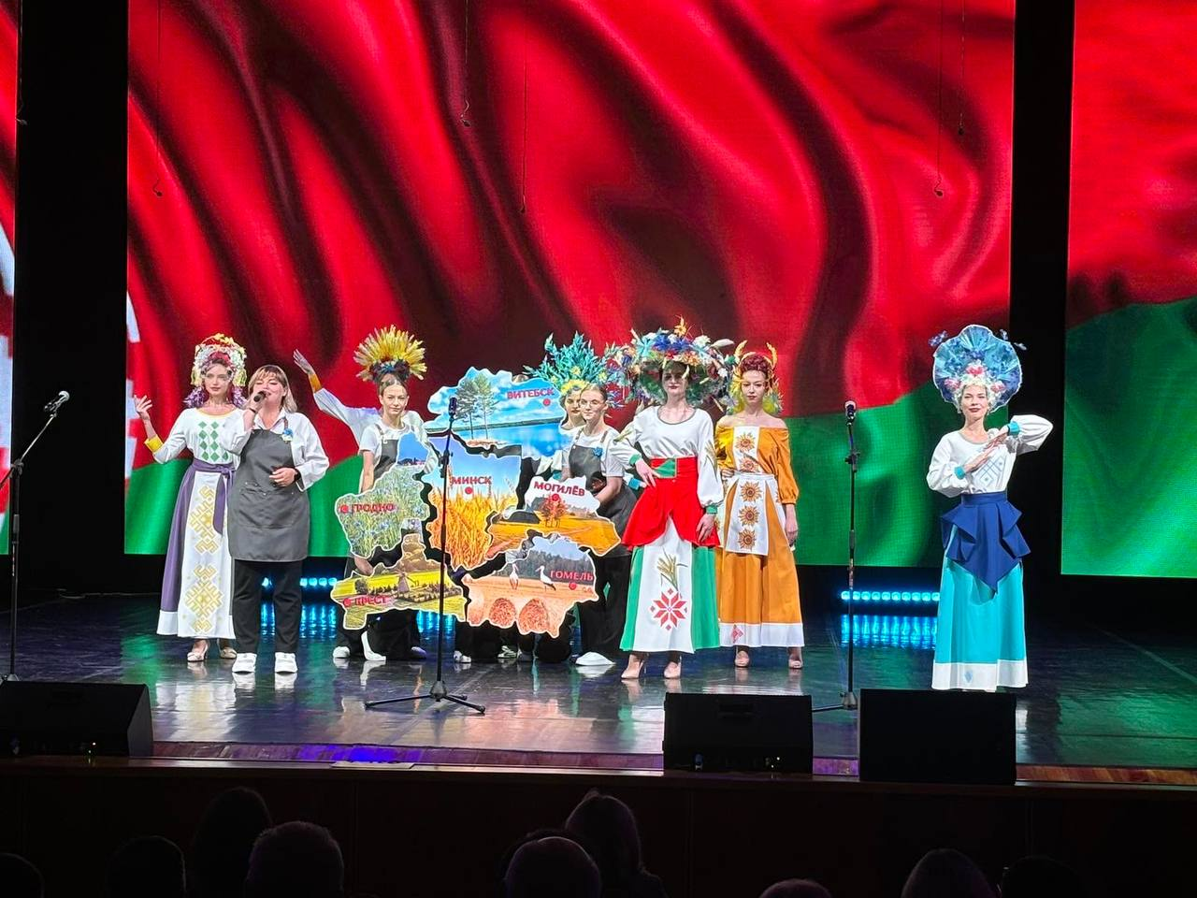
Творческий проект “Шляхi Спадчыны”

Slide 30
Выставка проекта “Времена года” по постижерному искусству
на заседании совета руководителей колледжей
Минской области
ТВОРЧЕСКИЕ ПРОЕКТЫ

Slide 31
Выставка проекта “Дива” и мастер-класс
по постижерному искусству на встрече
с представителями организаций-заказчиков кадров
ТВОРЧЕСКИЕ ПРОЕКТЫ

Slide 32
Разработан баннер отделения “Швейных профессий, парикмахерского искусства и декоративной косметики”
Выставка проекта “Дива” и мастер-класс на итоговой коллегии главного управления по образованию Минского областного исполнительного комитета
ТВОРЧЕСКИЕ ПРОЕКТЫ

Slide 33
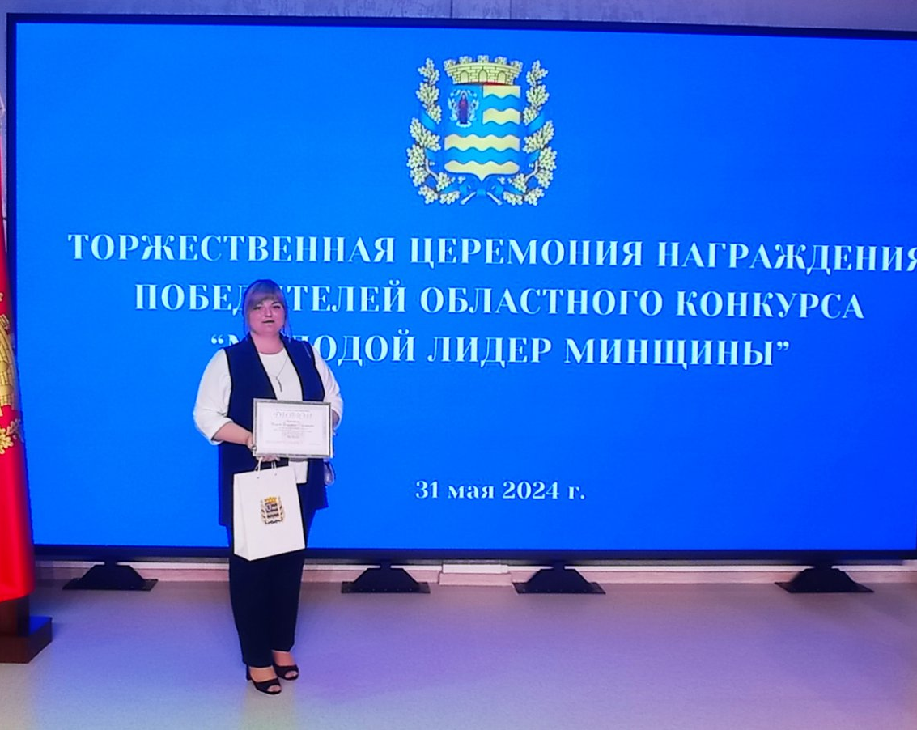
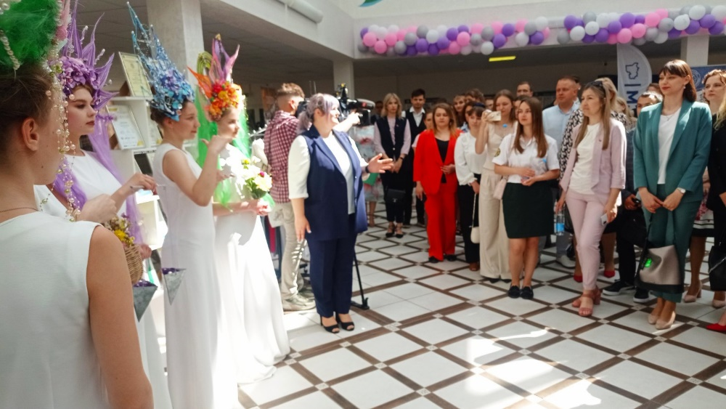
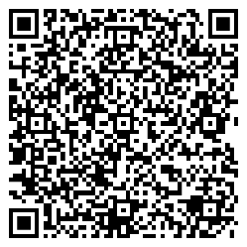
“Молодой лидер Минщины”
Я – лидер с активной жизненной позицией,
ориентирована на жизненный успех!
Я – разносторонняя личность
со способностями и интересами из многих сфер жизнедеятельности!
Я – активная, инициативная, творческая,
целеустремленная – принимаю участие
во многих конкурсах, конференциях,
викторинах и соревнованиях!
Диплом за участие в областном конкурсе
“Молодой лидер Минщины” в сере образования

Slide 34
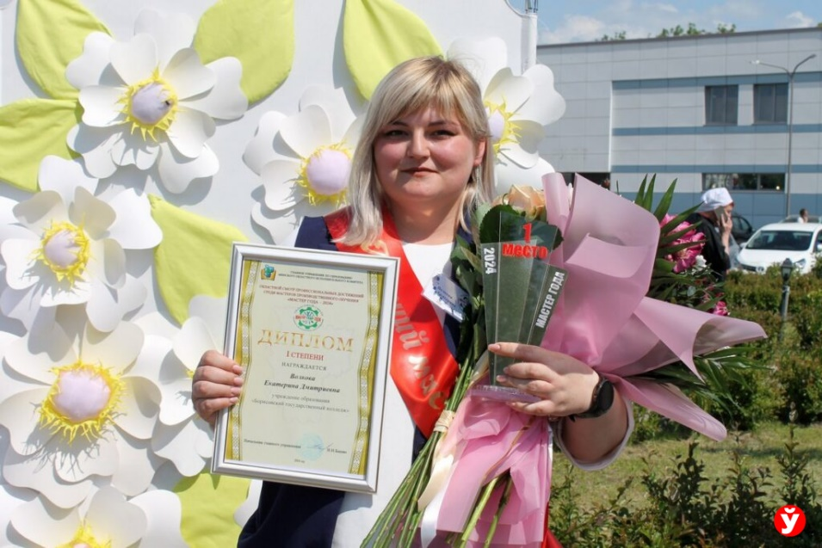
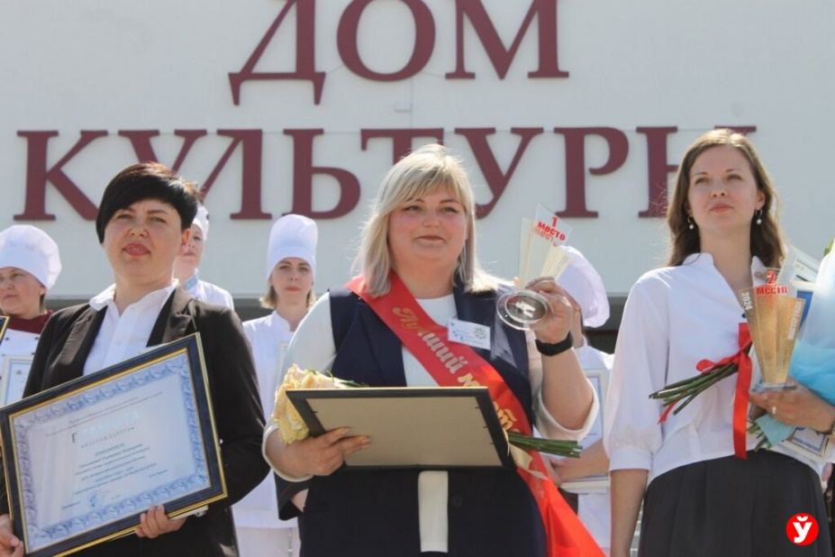
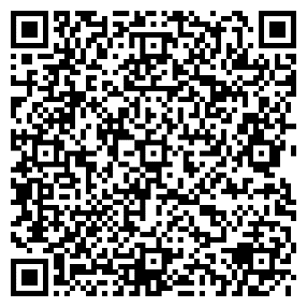
“Областной этап смотра профессиональных достижений среди
мастеров производственного обучения”
«Мастер года — 2024»
Сегодня педагог является главным звеном в образовании. И именно от него зависит успех будущего поколения

Slide 35
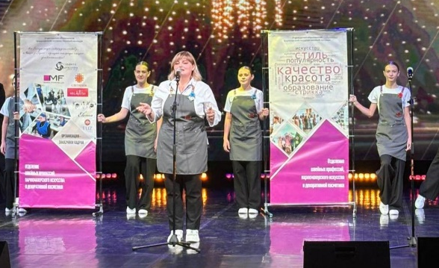
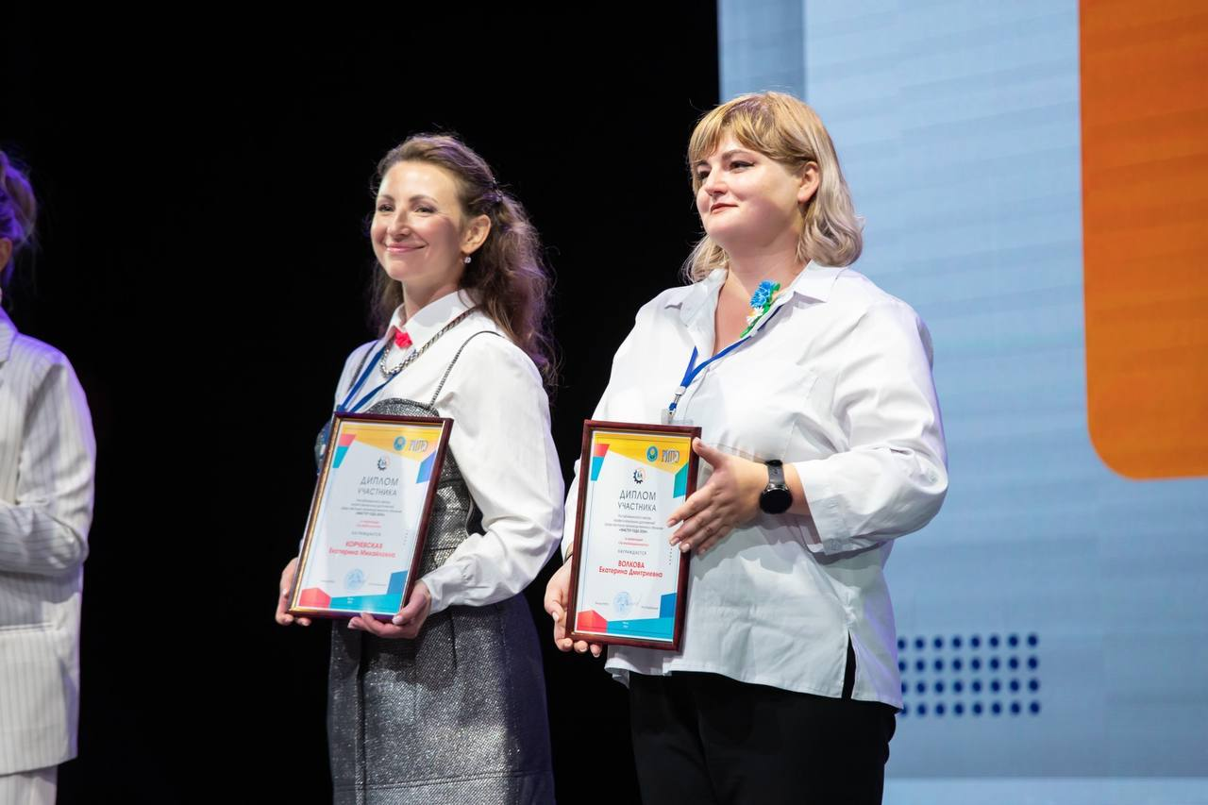
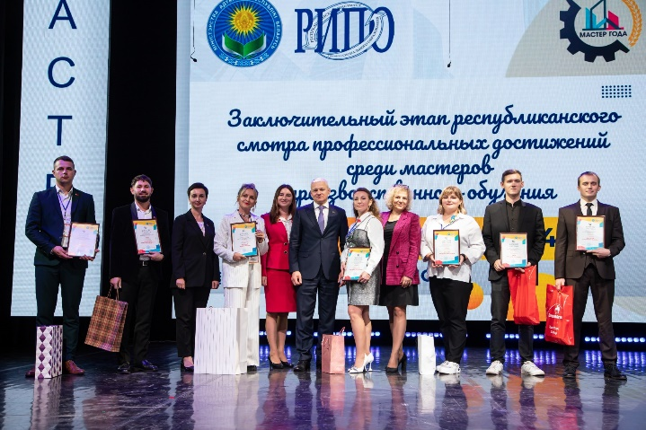
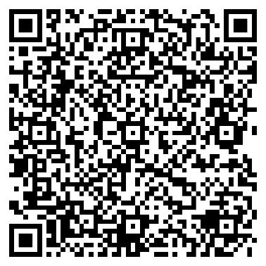
“Республиканский смотр профессиональных достижений среди
мастеров производственного обучения”
«Мастер года — 2024»
Почетное четвертое место
и дипломом в номинации
за "Инновационность".
Двигаясь к поставленной цели – обязательно ее достигнешь!

Slide 36
Я
Я
ПАТРИОТ
СВОЕЙ
СТРАНЫ
Я
тренер команды по парикмахерскому искусству, декоративной косметике и ногтевому сервису
руководитель театра прически и макияжа “Штрих”
Я
Я
мастер
производственного обучения
пример
для подрастающего поколения

